Slide 1

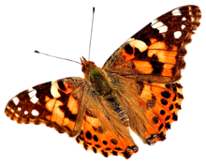
Дифференциация П - Б
Подготовила учитель – логопед Шихова В.С.
МАДОУ «Детский сад комбинированного вида №8 «Березка» г.о. Зарайск, 2017 г.

Slide 2
Содержание презентации
1.Характеристика звуков 3 слайд
2.Упражнение «Твердый – мягкий» 4-5 слайд
3.Упражнение «Измени букву» 6 слайд
4.Упражнение «Дополни предложение» 7 слайд
5.Загадка. 8 слайд

Slide 3




Характеристика звуков
П Б
Согласный Согласный
Твердый – мягкий Твердый – мягкий
Глухой Звонкий

Slide 4
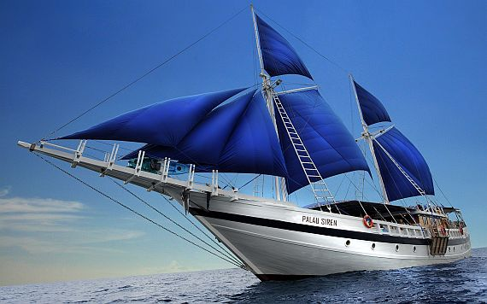
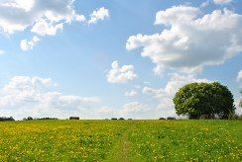

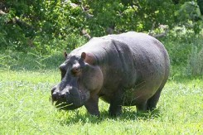
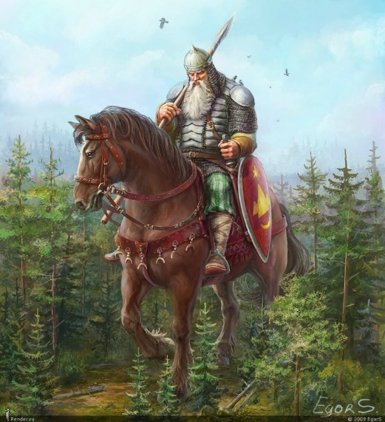
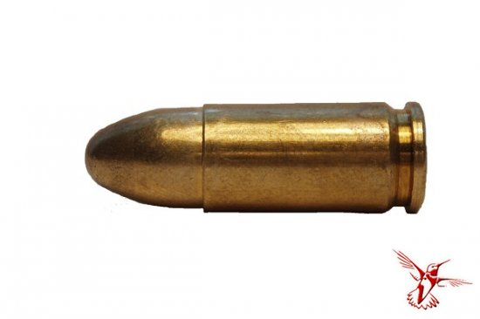
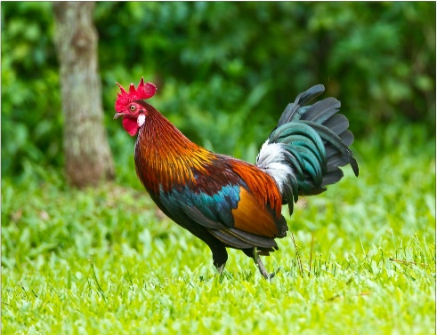
Твёрдый – мягкий.
(парусник, букет, поле, бегемот, богатырь, пуля, петух)

Slide 5
Твёрдый – мягкий.

Slide 6
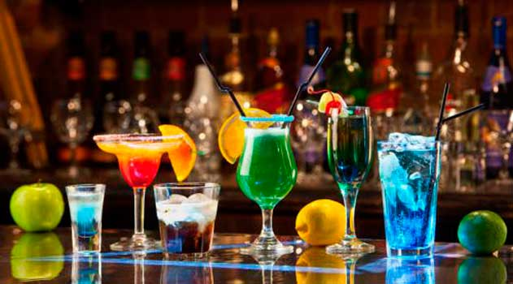

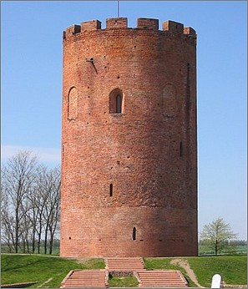
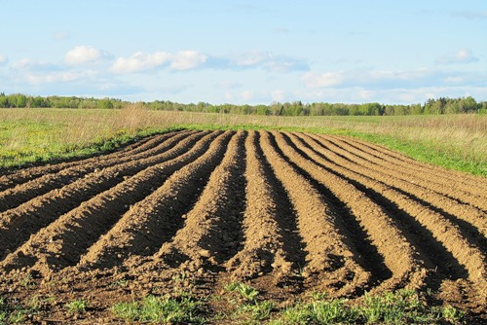
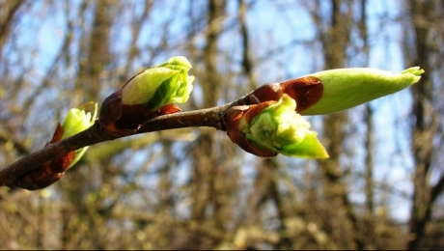
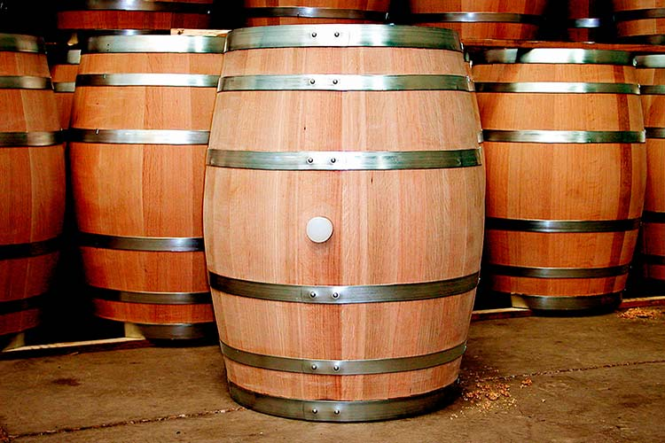
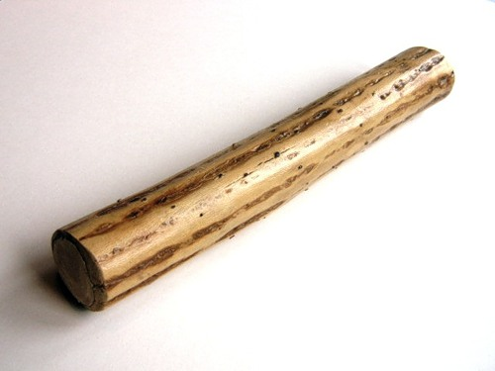
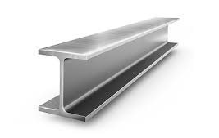
Измени букву:
(пар – бар, палка – балка, почки – бочки, башня – пашня)

Slide 7
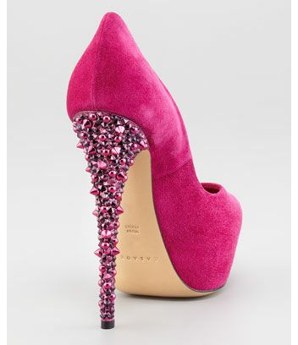
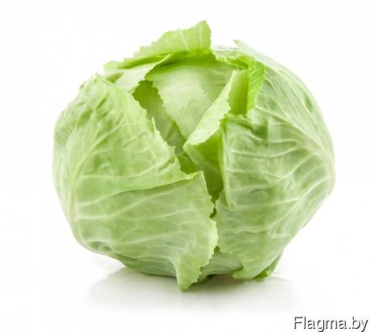
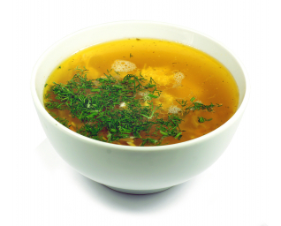

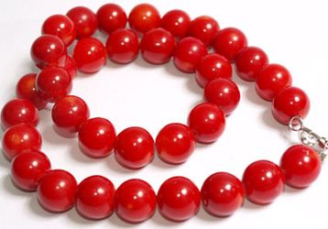
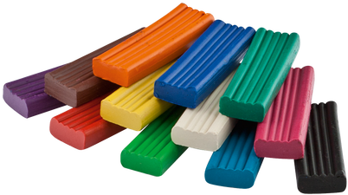
Дополни предложение.
На огороде растет большая …
В магазине продают туфли на высоком …
Миша рассматривает картинку в …
Мама одела яркие …
В школу на урок принесли …
Я люблю картофельный …

Slide 8

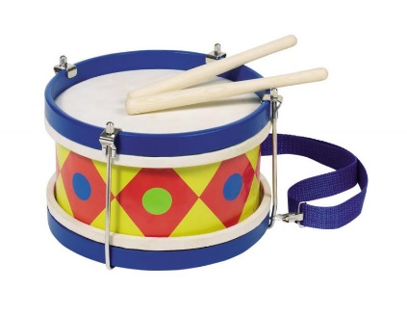
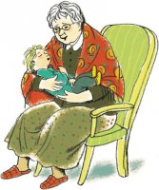
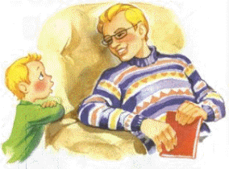
Загадка
А А
А А

Slide 9






Спасибо за внимание!

